Slide 1
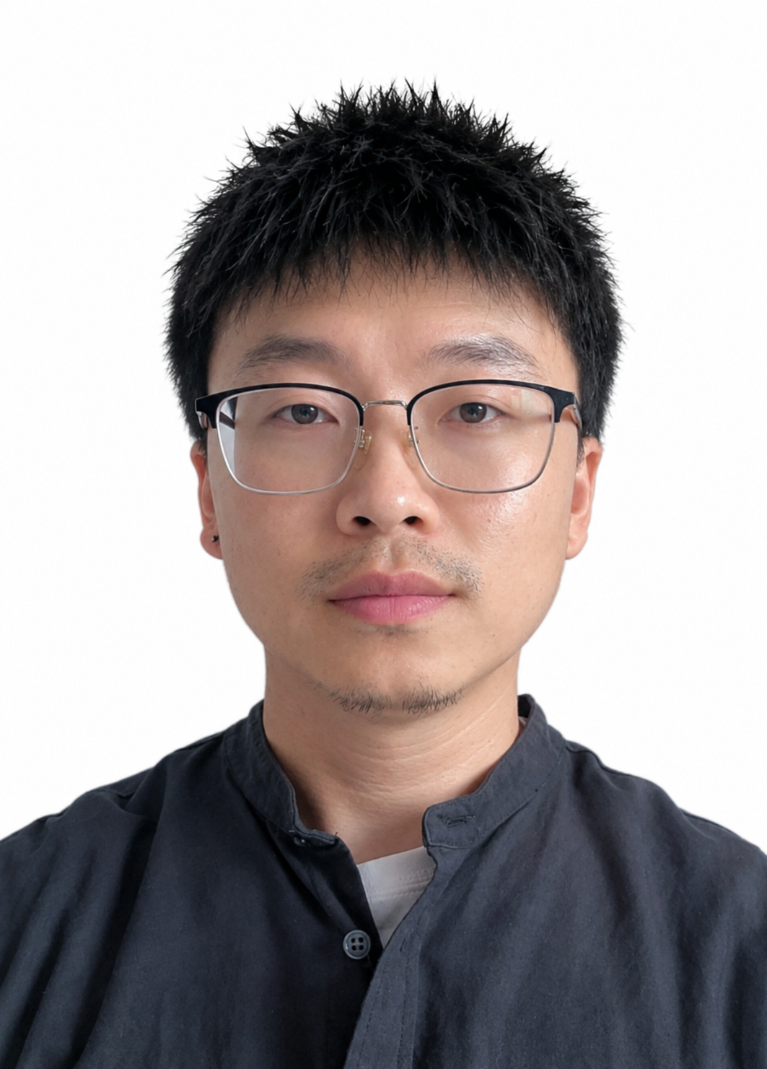
別紙2. プロジェクトメンバー経歴（1/1）
本プロジェクト役割 | Salesforceキーマン
⽒名（役職） | 張 文博（チョウ ブンハク）
主な保有資格 | 認定Admin／Platform Developer I／App Builder／MuleSoft Developer
言語スキル | 日本語：JLPT N1
略歴 | 2018.06～2021.05 信華信（大連） Salesforceエンジニア 開発：Apex、SOQL、Visualforce 2021.12～2026.01 アクセンチュア Salesforceエンジニア / チームリード 開発：Apex、LWC、Node.js、AWS、MuleSoft 2026.07～現在 AI活用による Experience Cloud FAQ Site 開発 開発：Salesforce Knowledge、Experience Cloud、LWC、Data Category、Custom Report
主なプロジェクト経験 ※上から時系列順 | 業界 | プロジェクト | 役割
 | 自動車 | トヨタ自動車：CRMシステム再構築（Visualforce / Apex） | SE
 | 損害保険 | 東京海上日動：業務ロジック開発・システム連携（Apex / SOQL / MuleSoft） | SE
 | 生命保険 | プルデンシャル生命：MyPage CRM開発（Salesforce / LWC / Node.js / AWS） | SE
 | 損害保険 | AI活用 Experience Cloud FAQ Site開発（Knowledge / LWC / Data Category / Report） | SE
Notes:
[Sources]
- 日本語_履歴書_張文博.docx（職歴・資格）
- ユーザー提供情報（2026年7月開始の現プロジェクト）
資格詳細：Salesforce認定アドミニストレーター、Salesforce認定 Platform デベロッパー I、Salesforce認定 Platform アプリケーションビルダー、Salesforce認定 MuleSoft デベロッパー

